Slide 1
Regulace hlavních metabolických drah

Slide 2
Regulace glykolýzy a glukoneogeneze.
Význam glykolýzy spočívá v odbourávání glukosy spojené s tvorbou ATP a tvorbou stavebních molekul pro syntézy, např. mastných kyselin.
Rychlost konverze glukosy na pyruvát je regulována výše uvedenými dvěma buněčnými potřebami.
Hlavními regulačními místy, obecně všech metabolických drah, jsou enzymy katalyzující prakticky ireversibilní reakce.
V glykolýze to jsou:
Hexokinasa, fosfofruktokinasa a pyruvátkinasa.

Slide 3
Tři kritické reakce glykolýzy (mimo rovnováhu), které je nutno překonat při glukoneogenezi
1. Glukosa + ATP → glukosa-6-fosfát ΔG = -33, 5 kJ/mol
2. Fruktosa-6-fosfát + ATP → fruktosa-1,6-bisfosfát ΔG = - 22,2
3. Fosfoenolpyruvát + ADP + H⁺ → pyruvát + ATP ΔG = -16,7
1. Hexokinasa
2. Fosfofruktokinasa
3. Pyruvátkinasa
ΔG je změna Gibsovy energie v podmínkách buňky
ΔG º´ je změna standardní Gibsovy energie, biochemie pH 7.
Kalorie (cal) je ekvivalentní množství tepla potřebného ke zvýšení teploty 1 gramu vody z 14,5 na 15, 5º C.
Jeden joule je taková práce, která je vykonána silou o velikosti jednoho newtonu působící po dráze jednoho metru. 1 kcal = 4, 184 kJ
Jeden newton je množství síly, které uděluje tělesu s hmotností 1 kg zrychlení
1 m. s⁻².

Slide 4
Regulace glykolýzy ve svalech.
Primárním úkolem glykolýzy ve svalech je produkce ATP nutného ke svalové kontrakci.
Podstatný pro regulaci je intracelulární poměr ATP / AMP.
1. Fosfofruktokinasa.
Vysoká hladina ATP allostericky inhibuje enzym (340 kD tetramer)
ATP se váže do regulačního místa odlišného od katalytického místa – tak snižuje afinitu enzymu k fruktosa-6-fosfátu.
AMP potlačuje inhibiční účinek ATP,
Aktivita enzymu se zvyšuje, když se poměr ATP/AMP snižuje.
K další inhibici dochází se snižujícím se pH. Který metabolit vede ke snížení pH ?

Slide 5
Fosfofruktokinasa

Slide 6
Allosterická regulace fosfofruktokinasy. Vysoká hladina ATP inhibuje enzym snížením jeho afinity k fruktosa-6-fosfátu. AMP snižuje inhibiční efekt ATP, citrát zvyšuje.

Slide 7
Aktivace fosfofruktokinasy fruktosa-2,6-bisfosfátem. A. Sigmoidní závislost rychlosti na koncentraci substrátu přejde na hyperbolickou po přídavku fruktosa-2,6-bisfosfátu. B. ATP zpočátku aktivizuje (je to substrát), při vyšších koncentracích působí jako allosterický inhibitor. Inhibiční efekt ATP potlačuje fruktosa-2,6-bisfosfát.

Slide 8
Fruktosa-2,6-bisfosfát

Slide 9
Kontrola syntézy a degradace fruktosa-2,6-bisfosfátu. Nízká hladina krevní glukosy, signalizovaná glukagonem, vede k fosforylaci bifunkčního enzymu což vede k zastavení nebo zpomalení syntézy fruktosa-2,6-bisfosfátu a tak ke zpomalení glykolýzy. Vysoká hladina fruktosa-6-fosfátu urychluje tvorbu fruktosa-2,6-bisfosfátu defosforylací bifunkčního enzymu.

Slide 10
Regulace glykolýzy ve svalech.
Proč je AMP a ne ADP pozitivním regulátorem fosfofruktokinasy ?
Při silném poklesu koncentrace ATP dochází k aktivaci adenylátkinasy:
ADP + ADP = ATP + AMP
V buňce je nejvyšší koncentrace ATP, nižší ADP a nejnižší AMP !
Konsekvence: malá změna koncentrace ATP způsobuje velkou změnu v koncentracích obou adenylátových nukleotidů (ADP a AMP). Velmi citlivé je snížení koncentrace AMP.

Slide 11
Hexokinasa
Hexokinasa je inhibována produktem – glukosa-6-fosfátem.
Vysoká koncentrace glukosa-6-fosfátu je signálem, že buňka má dostatek energie a vytvořený glukosa-6-fosfát se může zabudovat do glykogenu (skladovaná forma glukosy).
Zvýšená hladina glukosa-6-fosfátu je komunikační znamení mezi fosfofruktokinasou a hexokinasou.
Za stavu, kdy je fosfofruktokinasa inaktivní, dochází ke zvýšení koncentrace glukosa-6-fosfátu.
Glukosa-6-fosfát je v rovnováze s fruktosa-6-fosfátem.
Inhibice fosfofruktokinasy vede také k inhibici hexokinasy.
Proč je spíše fosfofruktokinasa klíčovým enzymem glykolýzy než hexokinasa ?
Tvorba glukosa-6-fosfátu není jen ve prospěch glykolýzy, ale také pro syntézu glykogenu a pentosafosfátovou dráhu.

Slide 12
Pyruvátkinasa
Pyruvátkinasa katalyzuje třetí ireversibilní krok glykolýzy za tvorby ATP a pyruvátu.
ATP allostericky inhibuje pyruvátkinasu – je dostatek ATP. Alanin, syntetizovaný z pyruvátu, allostericky inhibuje pyruvátkinasu. Je signálem, že je dostatek stavebních jednotek.
Fruktosa-1,6-bisfosfát aktivuje pyruvátkinasu !!

Slide 13
Kontrola katalytické aktivity pyruvátkinasy. Pyruvátkinasa je regulována allosterickými efektory (fruktosa-1,6-bisfosfát, ATP, alanin) a kovalentní modifikací (fosforylací).

Slide 14
Regulace glykolýzy v játrech.
Játra udržují hladinu glukosy v krvi. Skladují glukosu ve formě glykogenu a uvolňují glukosu, když je jí nedostatek.
Využívají také glukosu k produkci redukční síly NADPH pro biosyntézy.
Fosfofruktokinasa.
ATP inhibuje (stejně jako ve svalech), nízká hodnota pH glykolýzu neovlivňuje (laktát není v játrech produkován).
Fosfofruktokinasa je inhibována citrátem – vysoká hladina citrátu v cytoplasmě je signálem, že je dostatek biosyntetických prekurzorů. Citrát zesiluje inhibiční efekt ATP !!
Reakce glykolýzy na hladinu krevní glukosy je zprostředkována signální molekulou fruktosa-2,6-bisfosfátem (F-2,6-BP) – aktivátor fosfofruktokinasy.

Slide 15
Regulace glykolýzy v játrech.
Pokud dojde ke zvýšení koncentrace glukosy v krvi, dojde současně ke zvýšení izomeru – fruktosa-6-fosfátu v játrech, což vede k zrychlení syntézy fruktosa-2,6-bisfosfátu.
Vazba fruktosa-2,6-bisfosfátu zvyšuje afinitu fosfofruktokinasy k fruktosa-6-fosfátu, což vede k snížení inhibičního efektu ATP !!!
Při dostatku glukosy se zrychluje glykolýza !!
Takový proces nazýváme „dopředná, preventivní stimulace“ !!
Biosyntézu a degradaci fruktosa-2,6-bisfosfátu probereme po glukoneogenezi.

Slide 16
Hexokinasa
Kontrola v játrech je shodná s kontrolou ve svalech.
V játrech je isozym hexokinasy – glukokinasa.
Afinita glukokinasy ke glukose je asi 50x nižší než hexokinasy.
Role glukokinasy je převést glukosu na glukosa-6-fosfát a poté je syntetizován glykogen nebo mastné kyseliny.
Nízká afinita glukokinasy v játrech umožňuje využít glukosu v první řadě pro mozek a svaly (přednostně je fosforylována glukosa pro svalové buňky).

Slide 17
Pyruvátkinasa
Pyruvátkinasa je tetramer (57 kD pojednotka). Existuje celá řada isozymů kódovaných různými geny.
L typ převažuje v játrech a M typ ve svalech a mozku.
Jaterní enzym je na rozdíl od svalového významně allostericky regulován.
Liší se také pokud se týká kovalentní modifikace. Katalytické vlastnosti L formy jsou kontrolovány reversibilní fosforylací !! Forma M ne !!
Při nízké koncentarci glukosy v krvi (glukagon) vede hormonální kaskáda ke tvorbě cAMP a poté k fosforylaci pyruvákinasy a tím ke snížení její aktivity !

Slide 18
Pyruvátkinasa
Tímto způsobem dochází k zabránění spotřeby glukosy v játry. Ta je mnohem více potřebná pro mozek a svaly !!
Příklad, jak isozymy přispívají k metabolické diversitě různých orgánů.
Katalytická aktivita pyruvátkinasy je regulována allosterickými efektory (aktivována fruktosa-1,6-bisfosfátem, inhibována ATP a alaninem) a kovalentní modifikací (inhibována fosforylací při vysoké hladině krevní glukosy, aktivována defosforylací při nízké hladině glukosy).

Slide 19
Transportéry glukosy – vstup glukosy do buněk
Pět glukosových transportérů zprostředkovává vstup glukosy do buněk – termodynamicky spádem.
Transportéry mají označení GLUT1 až GLUT5.
Strukturně jsou to jednoduché polypeptidové řetězce o 500 aminokyselinách. Každý transportér má přes membránu 12 helixů (obdoba laktosapermeasy).
GLUT1 ve všech živočišných buňkách, K_{m} = 1mM
GLUT2 játra a B-buňky pankreatu, K_{m} = 15-20 mM; v pankreatu regulace hladiny insulinu, v játrech odstranění přebytku glukosy z krv.
GLUT3 všechny savčí buňky, K_{m} = 1 mM; zákldní met. Glukosy

Slide 20
Transportéry glukosy – vstup glukosy do buněk
GLUT4, svalové buňky a adipocyty, K_{m} = 5 mM; v plasmové membráně svalů se zvyšuje tréninkem.
GLUT5, tenké střevo, spíše transportér fruktosy.
Závěr:
GLUT1 a GLUT3 kontinuálně stálou rychlostí transportují glukosu do buněk
GLUT2 vysoké K_{m} napovídá, že k transportu dochází při vysokých koncentracích glukosy v krvi. V pankreatu je to signál pro produkci insulinu.
GLUT4, transport glukosy do svalů a adipocytů. Počet těchto transportérů roste vlivem insulinu. Stejně zvyšuje trénink.

Slide 21
Reciproká regulace glukoneogeneze a glykolýzy v játrech. Sytý organismus vykazuje vysokou hladinu fruktosa-2,6-bisfosfátu, hladový nízkou. Dalším významným kontrolním bodem je inhibice pyruvátkinasy fosforylací během hladovění.

Slide 22
Glukoneogeneze a glykolýza
Glykolýza a glukoneogeneze jsou koordinované dráhy-jedna je relativně inaktivní a druhá aktivní.
Obě jsou vysoce exergonní a mohly by probíhat současně. Výsledkem by byla hydrolýza čtyř nukleosidrifosfátů (2 x ATP a 2 x GTP) !!
Regulačním mechanismem je množství a aktivita enzymů !!
Rychlost glykolýzy také ovlivňuje koncentrace glukosy. Rychlost glukoneogeneze ovlivňuje koncentrace laktátu a dalších prekurzorů glukosy.
Při potřebě energie probíhá glykolýza, při dostatku energie probíhá glukoneogeneze.

Slide 23
Glukoneogeneze a glykolýza
Fosfofruktokinasa: Při potřebě energie je signálem AMP – stimuluje fosfofruktokinasu a inhibuje frukosa-1,6-fosfatasu.
Vysoká hladina ATP a citrátu - signalizuje dostatek energie a stavebních jednotek. ATP a citrát inhibují fosfofruktokinasu. Citrát aktivuje fruktosa-1,6-bisfosfátfosfatasu !!
Glykolýza je vypnuta – probíhá glukoneogeneze !
V játrech je regulován stupeň přechodu fosfoenolpyruvát na pyruvát.
Glykolytický enzym pyruvátkinasa je inhibován allosterickými efektory ATP a alaninem – signál vysoké hladiny energie a dostatku stavebních jednotek

Slide 24
Glukoneogeneze a glykolýza
Opačně je pyruvátkarboxylasa inhibována ADP ! ADP také inhibuje fosfoenolpyruvátkarboxykinasu.
Pyruvátkarboxylasa je aktivována acetyl CoA, který obdobně jako citrát, indikuje dostatek energie.
Glukoneogeneze je upřednostněna za situace, kdy je dostatek ATP a biosyntetických prekurzorů.

Slide 25
Rovnováha mezi glykolýzou a glukoneogenezí v játrech je závislá na koncentraci glukosy v krvi.
Fruktosa-2,6-bisfosfát stimuluje fosfofruktokinasu a inhibuje fruktosa-1,6-bisfosfatasu.
Koncentraci fruktosa-2,6-bisfosfátu regulují dva enzymy. Jeden je fosforylační a druhý defosforylační.
Fruktosa-2,6-bisfosfát je tvořen v reakci katalyzované fosfofruktokinasou 2 (PFK2). Obdobně existuje fosfofruktofosfatasa2 (FBPasa2).
Jedná se o bifunkční enzym (55 kD).
Aktivity obou enzymů jsou regulovány fosforylací na serinovém zbytku. Při nedostatku glukosy, vzroste v krvi koncentrace glukagonu, který spusí cAMP kaskádu, která vede k fosforylaci bifunkčního enzymu proteinkinasou A.

Slide 26
Rovnováha mezi glykolýzou a glukoneogenezí v játrech je závislá na koncentraci glukosy v krvi.
Tato modifikace aktivuje FBPasu2 a inhibuje PFK2 !!
Převládá glukoneogeneze !
Glukagon současně inaktivuje jaterní pyruvátkinasu.
Opočně: Při dostatku glukosy je fosfát z bifunkčního enzymu odštěpen, dochází k aktivaci PFK2 a inhibici FBPasy2. Zvýší se hladina fruktosa-1,6-bisfosfátu a urychlí tak glykolýza.

Slide 27
Metabolická dráha glukoneogeneze. Rozdílné reakce od glykolýzy jsou červeně. Enzymy jsou lokalizovány v cytoplasmě, kromě pyruvátkarboxylasy, která je v mitochondrii a glukosa-6-fosfatasa je vázána na membráně ER.

Slide 28
Metabolická dráha glukoneogeneze. Rozdílné reakce od glykolýzy jsou červeně. Enzymy jsou lokalizovány v cytoplasmě, kromě pyruvátkarboxylasy, která je v mitochondrii a glukosa-6-fosfatasa je vázána na membráně ER.

Slide 29
Substrátové cykly
Dvojice reakcí jako je např. fosforylace fruktosa-6-fosfátu na fruktosa-1,6-bisfosfát a zpětná hydrolýza na fruktosa-6-fosfát se nazývá substrátový cyklus.
Takové cykly jsou považovány za nedostatek metabolické kontroly. Také se nazývají jalové cykly.
Může takto docházet při patologických stavech jako je např. maligní hypertermie. Oba proces probíhají současně a dochází k hydrolýze ATP za tvorby tepla.
V poslední době se přišlo na to, že substrátové cykly znásobují metabolické signály!!

Slide 30
Substrátové cykly
Představa: Rychlost přeměny látky A na B je 100, rychlost přeměny látky B na A je 90. Rozdíl rychlostí je 10.
Poté je přidán allosterický efektor, který zvýší rychlost přeměny A na B o 20% na 120, zpětná reakce má sníženou rychlost o 20%, výsledná rychlost je 72.
Nový rozdíl rychlostí je 48, což v důsledku vede ke zvýšení výsledné rychlosti o 380% !!
Např. při intenzivním cvičení se velmi rychle zvýší rychlost glykolýzy 1 000 x (hydrolýza ATP pro svalový stah). To nelze vysvětlit pouze aktivací enzymů.

Slide 31
Substrátové cykly
Další rolí substrátových cyklů je generování tepla hydrolýzou ATP.
Příkladem je čmelák, který musí zvýšit teplotu v hrudi na 30º C, aby mohl létat. Dokáže to dokonce při vnější teplotě jen 10º C.
Teplota se uvolněje v substrátovém cyklu reakcí fosfofruktokinasy a fruktosa-1,6-bisfosfátu v létacích svalech. Dochází ke kontinuální hydrolýze ATP.
Bisfosfatasa není inhibována AMP, což je součástí mechanismu tvorby tepla.

Slide 32
Substrátové cykly. Tyto dva ATP poháněné cykly probíhají různými rychlostmi. Malá změna v rychlost opačných reakcí vede k velké změně v konečném výsledném produktu

Slide 33
Regulace cyklu trikarboxylových kyselin
Citrátový cyklus:
Aerobní, amfibolický, v matrix mitochondrií, osm enzymových reakcí, jeden z enzymů pevně vázaný na vnitřní mitochondriální membráně, vstupuje 2C, uvolňují se 2 CO₂ , GTP, 3 NADH a FADH₂.
Acetyl CoA + 3 NAD⁺ + FAD + GDP + P_{i} + 2 H₂O =
2 CO₂ + 3NADH + FADH₂ + GTP + 2 H⁺ + CoA
Citrátový cyklus je konečnou metabolickou drahou
aerobní oxidace na energii bohatých sloučenin.

Slide 34
Citrátový cyklus

Slide 35
Regulace cyklu trikarboxylových kyselin
Glukosa může být syntetizována z pyruvátu (glukoneogeneze).
Tvorba acetyl CoA z pyruvátu je u živočichů ireversibilní krok – nelze převést acetyl CoA zpět na glukosu !!!
Kritickým stupněm křižovatky metabolismu je kontrola a regulace aktivity pyruvátdehydrogenasového komplexu.
Vysoká koncentrace acetyl CoA inhibuje transacetylasovou komponentu (E₂) přímou vazbou. NADH inhibuje dihydrolipoyldehydrogenasu (E₃).
Tento efekt má za cíl šetřit glukosu !!

Slide 36
Regulace pyruvátdehydrogenasového komplexu. Komplex je inhibován produkty – NADH a acetyl CoA. Dále je pyruvátdehydrogenasová komponenta komplexu regulována fosforylací. Fosforylace inaktivuje a defosforylace aktivuje. Kinasa a fosfatasa jsou vysoce specificky regulovány.

Slide 37
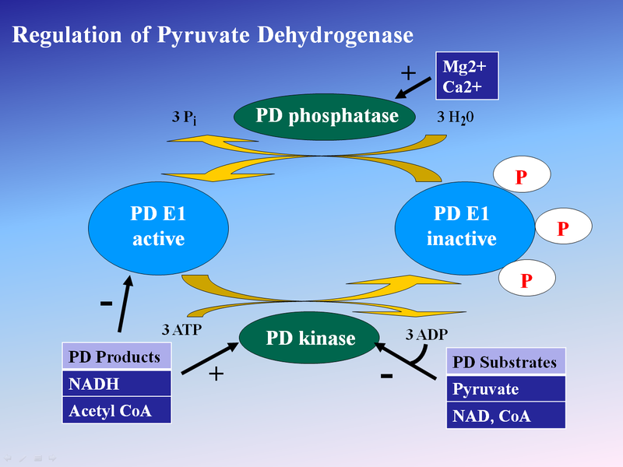
Regulace pyruvátdehydrogenasy

Slide 38
Kontrola citrátového cyklu. Primárně je CC regulován koncentracemi NADH a ATP. Klíčovými kontrolními enzymy jsou isocitrátdehydrogenasa a α-oxoglutarátdehydrogenasa.

Slide 39
Regulace cyklu trikarboxylových kyselin
Dalším regulačním prvkem je fosforylace.
Fosforylací komponenty (E₁) pyruvátedehydrogenasového komplexu se komplex deaktivuje, defosforylací aktivuje.
Enzymy: fosforylasa a fosfatasa jsou regulovány.
Sval: odpočívající sval má poměrně vysoké poměry NADH/NAD⁺, acetyl CoA/CoA a ATP/ADP. Předpoklad deaktivace komplexu.
Při svalové práci dochází ke zvýšení koncentrace ADP a pyruvátu. Svalová práce spotřebovává ATP. Glukosa se přeměňuje glykolýzou na pyruvát.
Pyruvát i ADP aktivují pyruvátdehydrogenasu tím, že inhibují kinasu !!
Fosfatasa je stimulována Ca²⁺ (signál shodný s vyvoláním svalové kontrakce). Stimulací fosfatasy se aktivuje pyruvátedydrogenasový komplex.

Slide 40
Regulace cyklu trikarboxylových kyselin
V játrech je fosfatasa regulována hormony. Adrenalin přes vazbu na α-adrenergní receptor iniciuje fosfatidylionositol, který zvyšuje koncentraci Ca²⁺ aktivující fosfatasu.
Ve tkáních syntetizujících mastné kyseliny (játra a adipocyty) působí insulin, hormon dostatku stavebních jednotek a energie, stimulaci fosfatasy. Tvoří se acetyl CoA, který je stavební jednotkou mastných kyselin atd.
U lidí s nedostatkem fosfatasy je pyruvátdehydrogenasa stále fosforylována a inaktivní.
V tomto případě je glukosa převáděna na laktát a ne na acetyl CoA.
Dochází k laktátové acidose – mnoho tkání, včetně centrální nervové soustavy, je nefunkčních.

Slide 41
Regulace cyklu trikarboxylových kyselin
Rychlost CC (citrátového cyklu) je dána zajištěním potřeby ATP živočišných buněk.
Prvotním kontrolním místem je isocitrátdehydrogenasa. Enzym je allostericky stimulován ADP. Vazba isocitrátu, NAD⁺, Mg²⁺ a ADP je vzájemně kooperativní.
Produkt, NADH inhibuje isocitrátdehydrogenasu (vytěsní NAD⁺).
Druhým kontrolním bodem CC je
α-oxoglutarátdehydrogenasa. Některé aspekty jsou shodné s pyruvátdehydrogenasou.
Enzym je inhibován sukcinyl CoA a NADH. Navíc je inhibován vysokými hladinami ATP.

Slide 42
Regulace cyklu trikarboxylových kyselin
Pokud jsou oba enzymy inhibovány, je dostatek energie i stavebních jednotek, je citrát transportován do cytoplasmy, kde inhibuje fosfofruktokinasu a tím glykolýzu.
Citrát slouží jako zdroj acetyl CoA pro syntézu mastných kyselin.
Nadbytečný α-oxoglutarát může být využit jako prekurzor aminokyselin a purinových bází.
U mnoha bakterií je také kontrolován vstup 2C do CC. ATP je allosterickým inhibitorem citrátsynthasy.
Efektem ATP je zvýšení hodnoty K_{m} pro acetyl CoA. Zvýšená hladina ATP, tím méně je citrásynthasa saturována acetyl CoA – tvoří se méně citrátu !

Slide 43
Regulace elektronového transportu a fosforylace.
Elektronový transport je spojen s fosforylací.
Pokud nedochází ke tvorbě ATP z ADP a fosfátu, tok elektronů se zastaví.
Rychlost oxidativní fosforylace je závislá na dostupnosti ADP. Způsob kontroly bývá nazýván respirační kontrola nebo akceptorová kontrola.
Hladina ADP ovlivňuje také rychlost CC. Nízká hladina ADP znamená vysokou hladinu NADH a FADH₂. Citrátový cyklus je blokován.

Slide 44
Mechanismus mitochondriální ATP-ADP translokasy. Reakční cyklus je poháněn membránovým potenciálem.

Slide 45
Mitochondriální transportéry. Transportéry jsou transmembránové proteiny, které přenáší ionty a metabolity s nábojem přes vnitřní mitochondriální membránu.

Slide 46
Kontrola respirace. Elektrony jsou přenášeny na kyslík jen, když je současně fosforylován ADP na ATP.

Slide 47
Regulace elektronového transportu a fosforylace.
Některé organismy mají schopnost rozpojovat (odpojovat) oxidativní fosforylaci od syntézy ATP za účelem tvorby tepla.
Tento způsob uplatňují hibernujícíc živočichové, některá novorozená mláďata (včetně člověka) a savci adaptovaní na chlad.
U živočichů probíhá tento proces v hnědé tukové tkáni bohaté na mitochondrie tzv. mitochondrie hnědé tukové tkáně. Tvorba tepla bez chvění.
Tkáň je hnědá, protože obsahuje nazelenalé cytochromy v mnoha mitochondriích, červený hemoglobin přítomný v krvi, která vytvořené teplo rozvádí po těle.
Vnitřní mitochondriální membrána obsahuje velké množství odpojovacího proteinu (UCP-1) neboli thermogeninu.
UCP-1 je dimer 33 kD (podjednotka)-funkčně ATP-ADP translokasa. UCP-1 je cestou vstupu protonů zpět do matrix.

Slide 48
Regulace elektronového transportu a fosforylace.
UCP-1 vlastně zkratuje mitochondriální baterii za tvorby tepla. Netvoří se ATP.
Systém startuje s poklesem tělesné teploty. Odpovědí je vstup hormonů vedoucí k uvolnění volných mastných kyselin z triacylglycerolů a ty aktivují thermogenin !!

Slide 49
Inhibice elektronového transportního řetězce.
Rotenon – jed na hmyz a ryby, amytal – sedativum, barbiturát, inhibují elektronový transport NADH-Qoxidoreduktasy.
Antimycin A interferuje s přenosem elektronů
z cytochromu b v Q-cytochrom c oxidoreduktase.
Kyanid, azid a CO blokují průchod elektronů cytochrom c oxidasou.
Inhibice elektronového transportního řetězce inhibuje syntézu ATP.

Slide 50
Inhibice ATP synthasy.
Oligomycin, antibiotikum a dicyklohexylkarbodiimid (DCCD) zabraňují vstupu protonů do ATP synthasy.
Elektronový transportní řetězec je po přidání obou látek zablokován.
Oba procesy, elektronový řetězec a tvorba ATP jsou pevně spojeny.

Slide 51
Místa působení některých inhibitorů elektronového transportu.

Slide 52
Odpojování elektronového transportního řetězce od syntézy ATP.
Odpojovače, rozpojovače, např. 2,4-dinitrofenol (DNP) a další kyselé aromatické sloučeniny. Takové látky transportují protony zpět do matrix mitochondrie.
Za této situace probíhá elektronový transportní řetězec, ale netvoří se ATP. Část energie se ztrácí jako teplo. Pokusy s podáváním rozpojovačů do potravy se záměrem zvýšení teploty.
DNP funguje jako součást herbicidů a fungicidů.
Inhibice transportu ATP.
ATP-ADP translokasa je specificky inhibována velmi nízkými koncentracemi atraktylosidu (rostlinný glykosid) a bongkrekovou kyselinou (antibiotikum z plísně).
Obě látky vedou k zastavení oxidativní fosforylace !! ATP-ADP translokasa k zajištění potřebného množství ADP a tím tvorby ATP.

Slide 53
Rychlost pentosafosfátové dráhy je kontrolována hladinou NADP⁺
Glukosa-6-fosfát je metabolizována v glykolýze a pentosafosfátové dráze.
Klíčovou roli při regulaci obou procesů hraje koncentrace NADPH v cytoplasmě.
Dehydrogenace glukosa-6-fosfátu v pentosafosfátové dráze je prakticky ireversibilní. Kontrolní místo.
Klíčovou roli hraje NADP⁺, jehož nízká hladina inhibuje dehydrogenaci – je nutný jako akceptor elektronů.
Navíc NADPH kompetuje s NADP⁺ o aktivní místo dehydrogenasy.
Poměr NADP⁺ / NADPH v játrech je 0, 014 ! Poměr
NAD⁺ /NADH je za stejných podmínek 700. To znamená,
že NADPH se tvoří až za situace, kdy je hladina NADP⁺ nízká. Neoxidativní fáze pentosafosfátové dráhy je kontrolována dostupností substrátů.

Slide 54
Regulace degradace a syntézy glykogenu.
Degradace: glykogenfosforylasa je regulována několika allosterickými efektory, které signalizují stav energie buňky a reversibilní fosforylací, která je odpovědí na působení hormonů insulinu, glukagonu a adrenalinu (v am. angl. epinephrin).
Regulaci dělíme na sval a játra. Sval využívá glykogen k zisku energie, kdežto játra k udržení hladiny glukosy v krvi.
Fosforylasa kosterních svalů je dimer existující ve dvou formách: aktivní fosforylasa a , inaktivní fosforylasa b. Obě existují v rovnováze stavů R (aktivnější) a T(méně aktivní). Rovnováha u fosforylasy a je na straně R, fosforylasy b na straně T.

Slide 55
Struktura glykogenu.

Slide 56
Metabolické dráhy glukosa-6-fosfátu

Slide 57
Štěpení glykogenu glykogenfosforylasou

Slide 58
Regulace degradace a syntézy glykogenu.
Fosforylasa b je aktivní jen při vysokých hladinách AMP, který se váže do nukleotidového vazebného místa a stabilizuje konformaci fosforylasy b v aktivním stavu. ATP působí jako negativní allosterický efektor kompetující s AMP.
Glukosa-6-fosfát podporuje méně aktivní stav fosforylasy b.
Fosforylasa b je převáděna na konformaci a fosforylací Ser14 v obou podjednotkách.
Enzymem je fosforylasakinasa po hormonální indukci insulinem.
V odpočívajícím svalu jsou téměř všechny enzymy v inaktivní b formě.
Během svalové práce se zvedá hladina AMP a dochází k aktivaci fosforylasy b. Současně dochází k aktivaci a formy fosforylasy fosforylací.

Slide 59
Allosterická regulace svalové fosforylasy. Nízká energetická hladina reprezentovaná AMP převádí enzym do stavu R.

Slide 60
Jaterní fosforylasa
Úlohou jaterní fosforylasy je produkce glukosy pro ostatní orgány.
Jaterní fosforylasa je regulována hladinou glukosy – při dostatku je inaktivní.
Na rozdíl od svalového enzymu, jaterní fosforylasa a, ale ne b, je velmi citlivá na přechody od R na T.
Vazba glukosy posouvá allosterickou rovnováhu formy a z R stavu na stav T (deaktivace enzymu).
Jaterní fosforylasa není citlivá na hladiny AMP.
V játrech neprobíhají tak dramatické energetické změny jako ve svalech.
Další příklad funkce různých isoenzymů téhož enzymu.

Slide 61
Allosterická regulace jaterní fosforylasy. Vazba glukosy na fosforylasu a posouvá rovnováhu k T stavu a inaktivuje enzym.

Slide 62
Fosforylasakinasa.
Fosforylasakinasa je enzym katalyzující vstup fosfátu na fosforylasu b – aktivace.
Svalová fosforylasakinasa je tetramer (1 200 kD). Jedna podjednotka je katalytická, tři jsou regulační.
Fosforylasakinasa je regulována fosforylací a zvýšenou hladinou Ca²⁺.
Fosforylace probíhá na β podjednotce – aktivace. Signál je indukován hormonální kaskádou.
Jedna z podjednotek fosforylasakinasy (γ) je calmodulin-kalciový senzor. Zvýšení hladiny Ca²⁺ o 1 μM vede k aktivaci.
Aktivace Ca²⁺ je zvláště výrazná u svalstva. Svalová kontrakce je vyvolána vstupem Ca²⁺ do cytosolu z ER.

Slide 63
Aktivace fosforylasakinasy. Hormonální aktivace tetrameru fosforylasakinasy vede k fosforylaci β podjednotky a vazbě Ca²⁺ k δ podjednotce. Plná aktivace !!

Slide 64
Úloha glukagonového a adrenalinového signálu při degradaci glykogenu.
1. Signální molekuly adrenalin a glukagon se váží na specifické receptory (7TM). Adrenalin na β-adrenergní receptor svalu, glukagon na glukagonový receptor jater. Vazbou je aktivován G protein specificky přenášenými strukturálními změnami.
2. Na podjednotku α G proteinu se naváže GTP. Poté je aktivována transmembránová adenylátcyklasa, která katalyzuje tvorbu cAMP z ATP.
3. Zvýšená hladina cytoplasmového cAMP aktivuje proteinkinasu A
4. Proteinkinasa A fosforyluje fosforylasakinasu, která následně aktivuje glykogenfosforylasu.
V játrech je tento proces složitější. Přes vazbu adrenalinu na α adrenergní receptor je fosfoionositidovou kaskádu aktivován vstup Ca²⁺ z ER do cytoplasmy. Což je další aktivace fosforylasakinasy.

Slide 65
Koordinovaná kontrola glykogenového metabolismu. Část regulace hormonální kaskádou přes cAMP. Aktivní glykogenfosforylasa a štěpí glykogen_{n} na glykogen_{n-1} a glukosa-1-fosfát.

Slide 66
Úloha glukagonového a adrenalinového signálu při degradaci glykogenu.
Za situace, kdy je dostatek glukosy jsou fosforylasakinasa a glykogenfosforylasa defosforylovány proteinfosfatasou 1.
Taktéž působení hormonů na receptory je časově omezeno – jsou odbourány.
Při nadbytku glukosy je iniciována syntéza glykogenu. Aktivace glykogensynthasy.

Slide 67
Proteinfosfatasa1(PP1) – složení.
Proteinfosfatasa 1 je složena ze tří částí:
Samotná PP1, 37 kD katalytická podjednotka, 123 kD R_{G1} podjednotka, která má vysokou afinitu ke glykogenu a inhibitor 1, který se po fosforylaci naváže na PP1 a inhibuje ji.

Slide 68
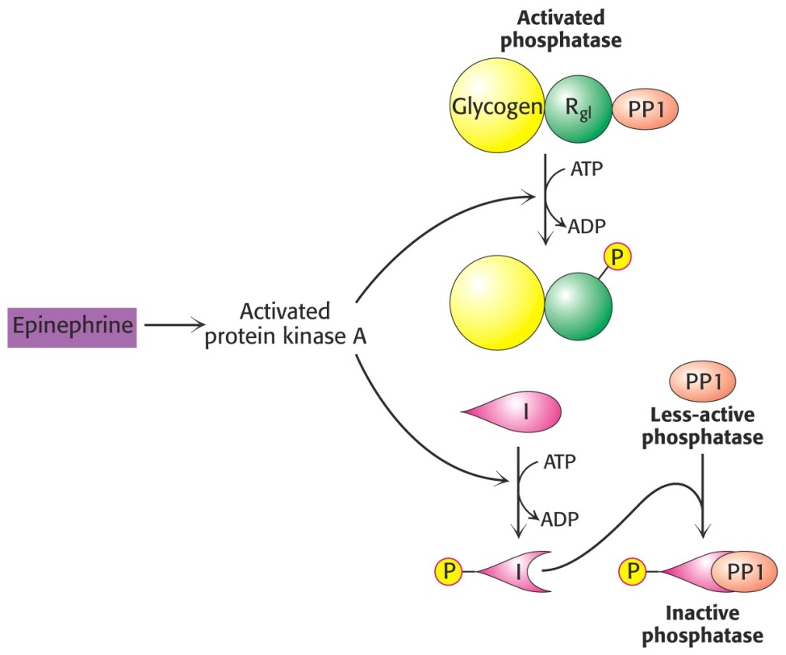
Regulace proteinfosfatasy 1(PP1).
Po fosforylaci R_{G1} proteinkinasou A oddisociuje katalytická podjednotka(PP1) z glykogenu (substrátu). Inhibice je kompletní po fosforylaci podjednotky inhibitoru1, který se naváže na PP1 a inaktivuje ji.

Slide 69
Adrenalinová indukce hormonální kaskády degradace a syntézy glykogenu. Adrenalin vede k degradaci aktivací glykogenfosforylasy a inaktivaci glykogensynthasy (blokuje syntézu).

Slide 70
Syntéza glykogenu.
Degradace a syntéza glykogenu jsou dvě odlišné metabolické dráhy.
Glykogen je syntetizován z uridindifosfátglukosy. Což je aktivovaná forma glukosy.
Uridindisfosfátglukosa (UDG) se syntetizuje z glukosa-1-fosfátu a UTP (uridintrifosfát). Při reakci se odštěpuje difosfát, který je rychle hydrolyzován na ortofosfáty. Tato reakce posunuje rovnováhu k UDG. UDG je jednotkou, která vnáší glukosu na C-4 konec řetězce za tvorby a-1,4-glykosidové vazby.
Reakce je katalyzována glykogensynthasou.
Glykogensynthasa je klíčový enzym syntézy glykogenu. Enzym může navázat glukosovou jednotu na řetězec, který má již nejméně čtyři glukosové jednotky.

Slide 71
Syntéza glykogenu a regulace.
Je nutný primer – glykogenin, což je glykosyltransferasa. Je to dimer. Každá z podjednotek katalyzuje adici osmi glukosových jednotek na druhou podjednotku.
Polymery jsou navázány na glykogenin pře fenolickou skupinu Tyr. Donorem glukosových jednotek je UDG.
Posléze následuje větvení glykogenu. Reakci katalyzuje větvící enzym (branching enzyme). Větvení je α -1,6-vazbami.
Větvení je důležité – zvyšuje rozpustnost glykogenu, urychluje jeho degradaci a syntézu.
Aktivita glykogensynthasy je regulována kovalentní modifikací. Enzymy jsou glykogensyntasakinasa a proteinkinasa A. Fosforylace vede k inaktivaci. Fosforylací se převádí aktivní forma na inaktivní.
Vyšší hladina glukosa-6-fosfátu reakci obrací směrem k syntéze glykogenu – allosterický aktivátor.

Slide 72
Insulin stimuluje syntézu glykogenu aktivací PP1.

Slide 73
Hladina glukosy v krvi reguluje jaterní metabolismus glykogenu. Infůze glukosy do krevního oběhu vede k inaktivaci fosforylasy a aktivaci glykogensynthasy.

Slide 74
Regulace jaterního metabolismu glykogenu glukosou. Glukosa se váže na glykogenfosforylasu a a inaktivuje ji. To vede k disociaci a aktivaci PP1 z glykogenfosforylasy a. Volný PP1 defosforyluje glykogensynthasu b a glykogenfosforylasu a což vede k inaktivaci štěpení glykogenu a aktivaci syntézy glykogenu.

